Slide 1

ORM
object-relational mapping

Slide 2
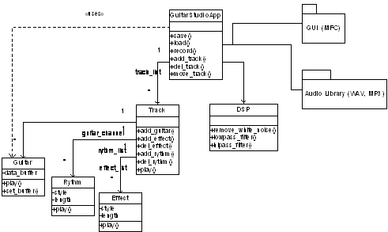
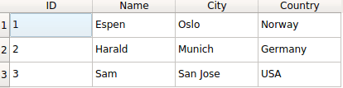
קצת רקע
בסכמות רלציוניות
בשפה מונחית עצמים
מגדירים טבלאות המבוססות על אלגברה רלציונית, המגדירה צמדים (או יותר) הטרוגניים מקושרים (מקבץ קבוצות של שדות נתונים לשורה (רשומה) עם טיפוסים שונים לכל שדה).
אובייקטים (מופעים) מתייחסים זה לזה ולכן יוצרים גרף במובן המתמטי (רשת הכוללת לולאות ומעגלים)

Slide 3
אז יש מתורגמן בקהל????
ORM, נעים להכיר ☺
ORMהיא טכניקת תכנות בשפות תכנות מונחות-עצמים, להמרת נתונים בין מערכות טיפוסים בלתי-תואמות:
טיפוסים מורכבים (אובייקטים) בשפות תכנות מונחות-עצמים,
וטבלאות בבסיסי נתונים יחסיים (רלציוניים).
למעשה, השימוש בטכניקה זו יוצר "בסיס נתונים מונחה-עצמים וירטואלי" הניתן לשימוש מתוך שפת התכנות.

Slide 4
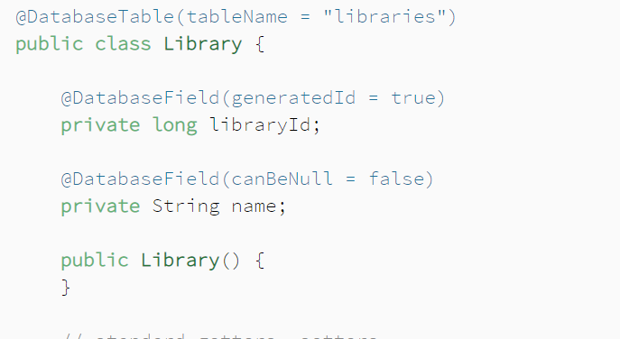
ORM-LITE
סוג של ספריית ORM אשר מותאמת לאפליקציות JAVA
מספקת כלים בסיסיים של ספריית ORM
הספרייה משמשת כגשר על ידי כך שהיא יודעת לקשר בין האובייקט לבין הטבלה המתאימה בה הוא נשמר ב- DBומזהה את השדה המתאים בטבלה עבור כל אחד מהשדות של האובייקט.

Slide 5
השינויים שיש להכניס למערכת
על מנת לתמוך בספרייה נצטרך שכבה חדשה Data access Layer
בשכבה זו נעבוד עם הספרייה ונקשר בין האובייקטים במערכת לבין בסיס הנתונים, הקישור יתבצע על ידי ORMLITE
וכמובן שנוסיף בסיס נתונים חדש למערכת בו נשמור את כל המידע הרלוונטי.

Slide 6
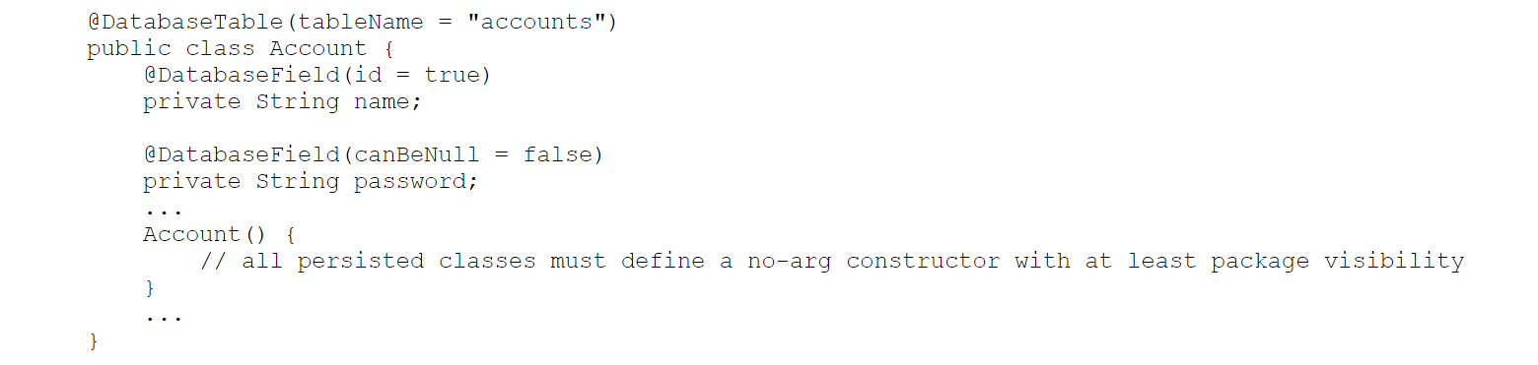
לדוגמא:
בואו נניח שקיים לנו אובייקט במערכת אשר נקרא Account ב-Buissness Layer האובייקט ייראה כך:

Slide 7
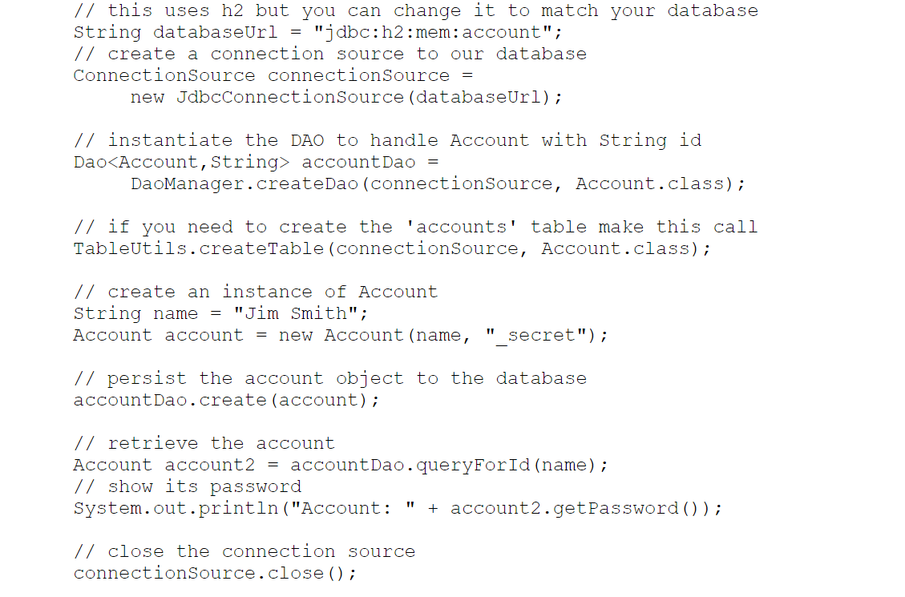
ב-Data access layer:

Slide 8
תמיכה בטרנזקציות
אז מה זה בכלל טרנזקציה ? טרנזקציה היא ביצוע של כמה פעולות ברצף באופן אטומי, כלומר כל הפעולות בטרנזקציה יבוצעו ביחד.
אם פעולה אחת תיכשל, אז הטרנזקציה לא תצא לפועל.
הצלחת הטרנזקציה תלויה בהצלחת כל הפעולות מהן היא מורכבת.

Slide 9
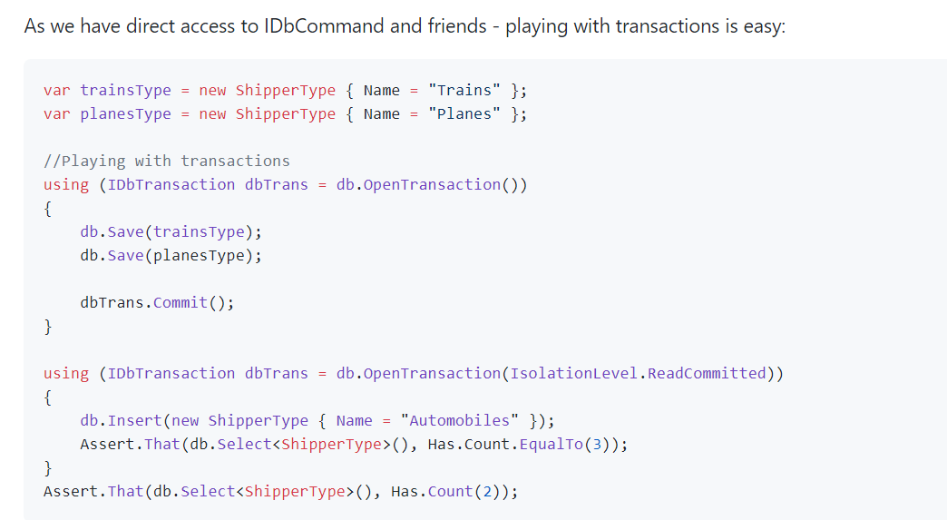
אז כיצד נתמוך בטרנזקציות ?
ניתן להגדיר בספרייה טרנזקציות באופן ידני, על ידי שימוש ב- IDbTransaction דוגמא לכך נוכל לראות בקוד הבא:
https://github.com/ServiceStack/ServiceStack.OrmLite#transaction-support

